Slide 1
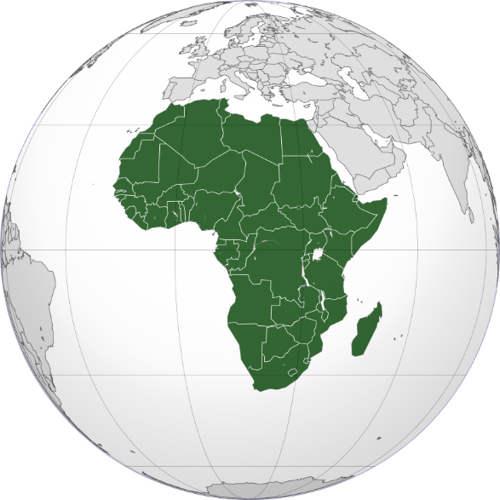
BÀI 30: KINH TẾ CHÂU PHI

Slide 2
KIỂM TRA BÀI CŨ
Em hãy nêu đặc điểm chính về địa hình, khí hậu châu Phi?

Slide 3
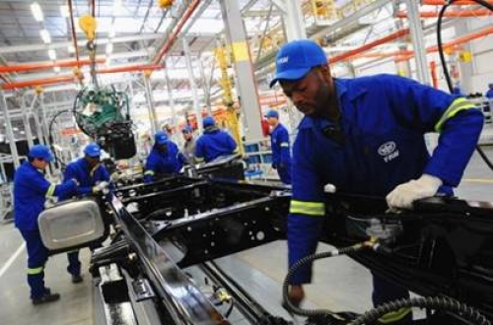
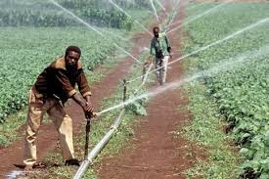
NỘI DUNG BÀI HỌC
1
Nông nghiệp
Công nghiệp

Slide 4
THẢO LUẬN NHÓM
Tìm hiểu ngành trồng trọt
Tìm hiểu ngành chăn nuôi
Tìm hiểu ngành công nghiệp
NHÓM 1
NHÓM 2
NHÓM 3+4

Slide 5
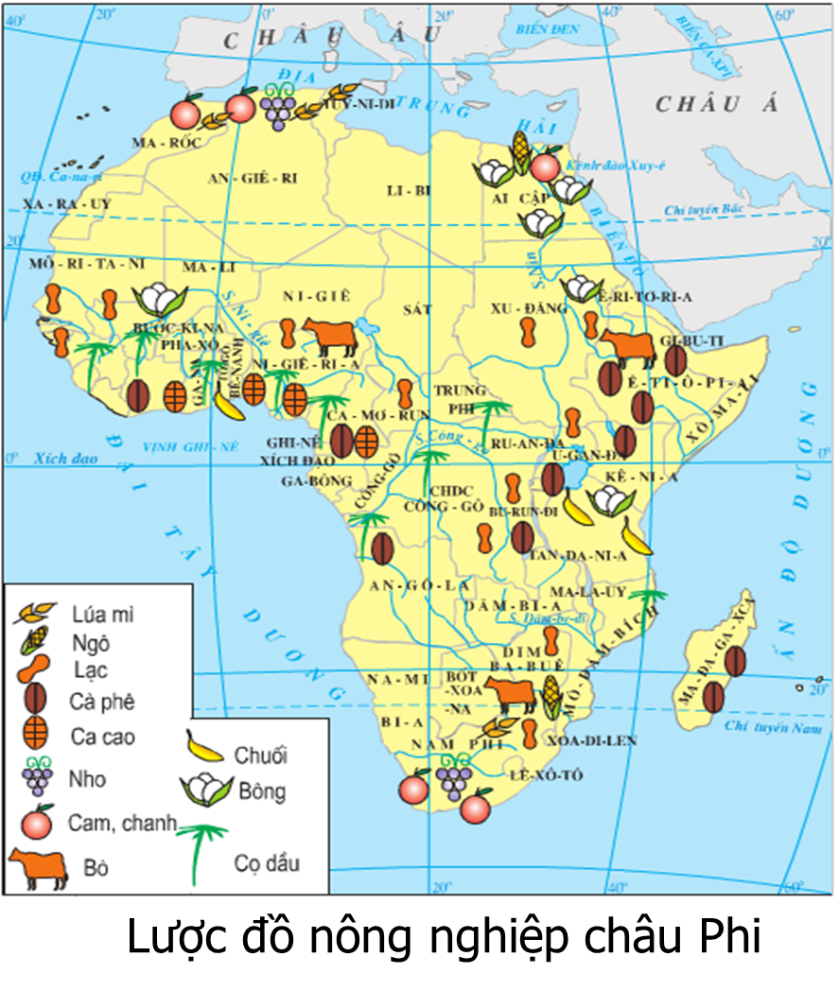
Nông nghiệp
a. Trồng trọt

Slide 6
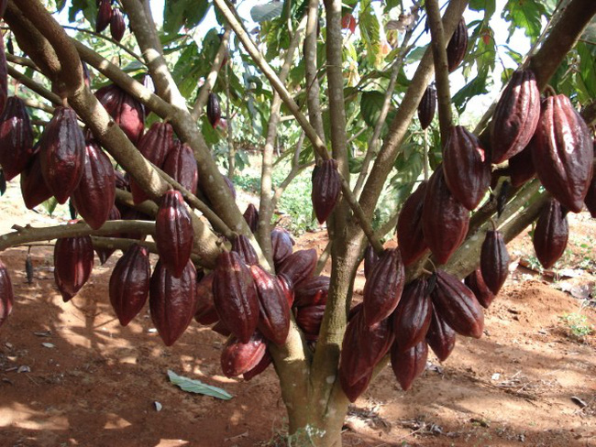
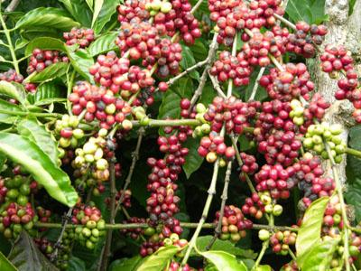
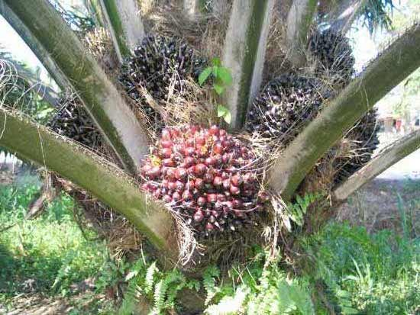
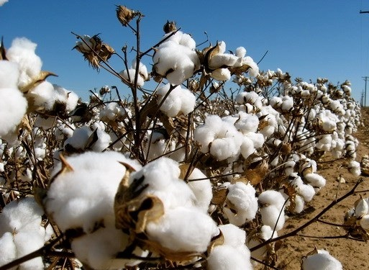
Ca cao
Cà phê
Cây cọ dầu
Cây bông

Slide 7
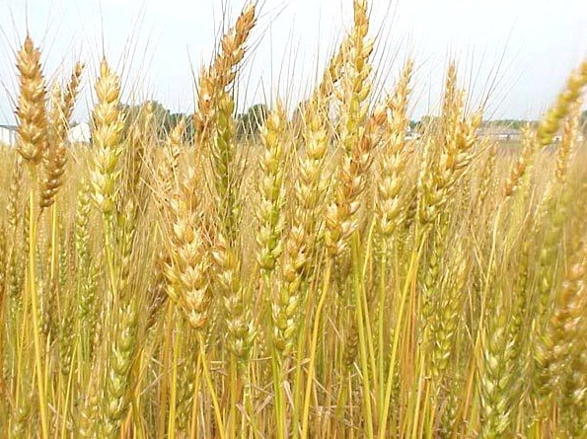
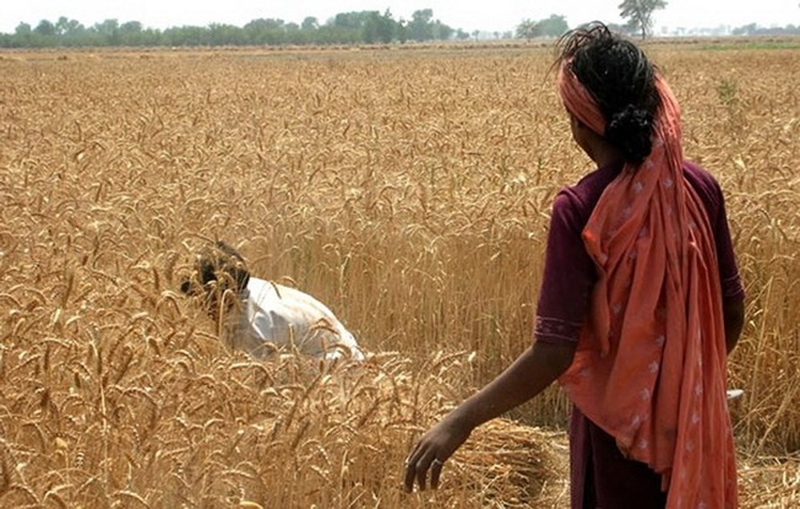
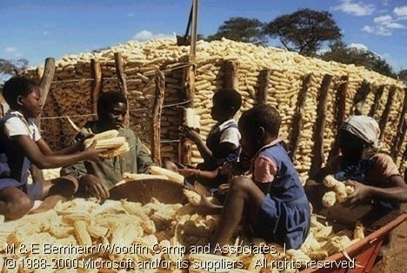
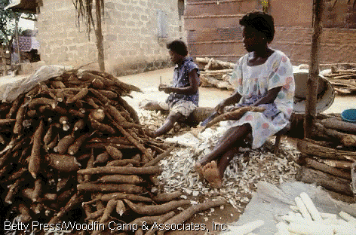
Cánh đồng lúa mì
Thu hoạch ngô
Thu hoạch sắn

Slide 8
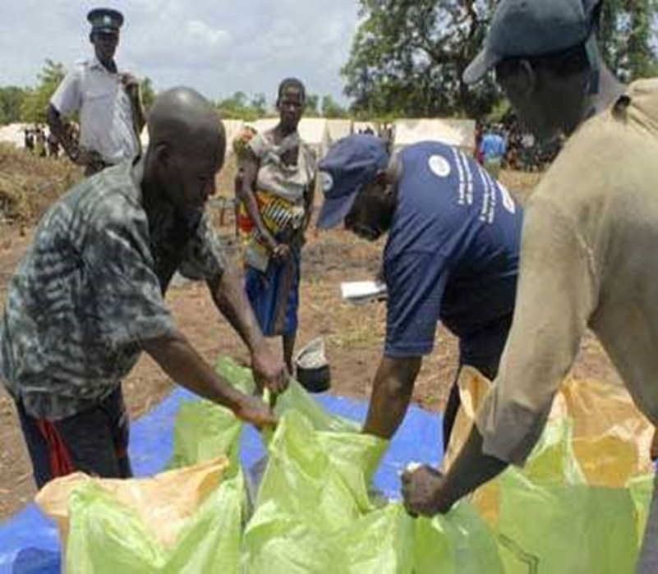
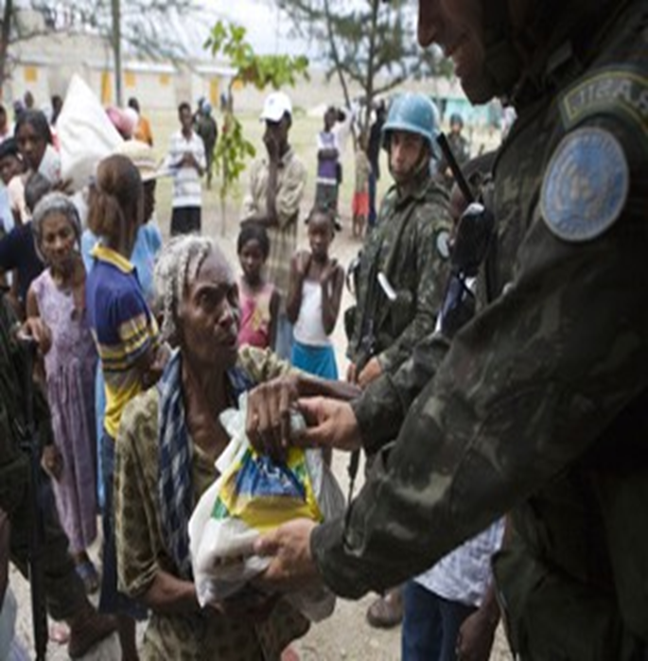
Theo số liệu thống kê của LHQ thì mỗi năm có khoảng 45 triệu người phải trông chờ vào viện trợ

Slide 9
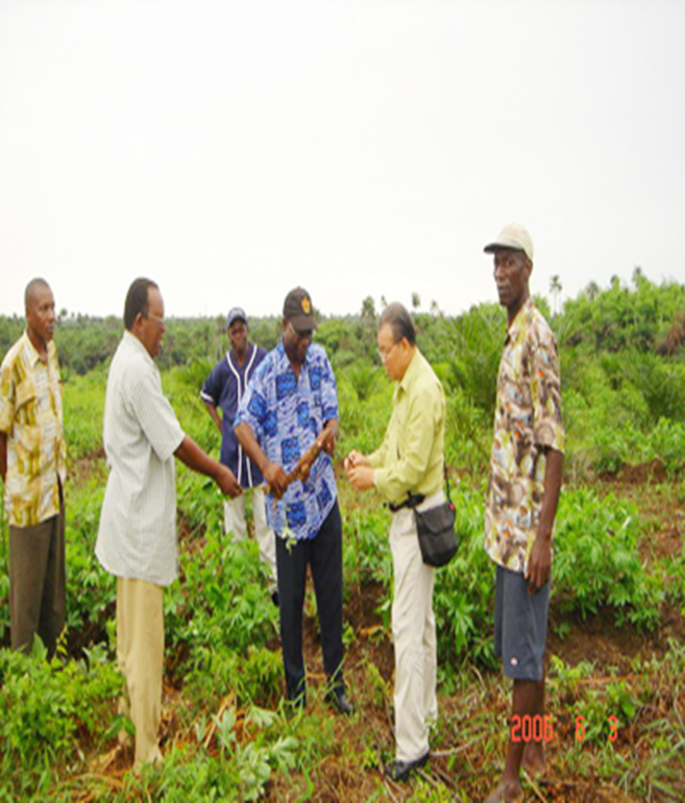
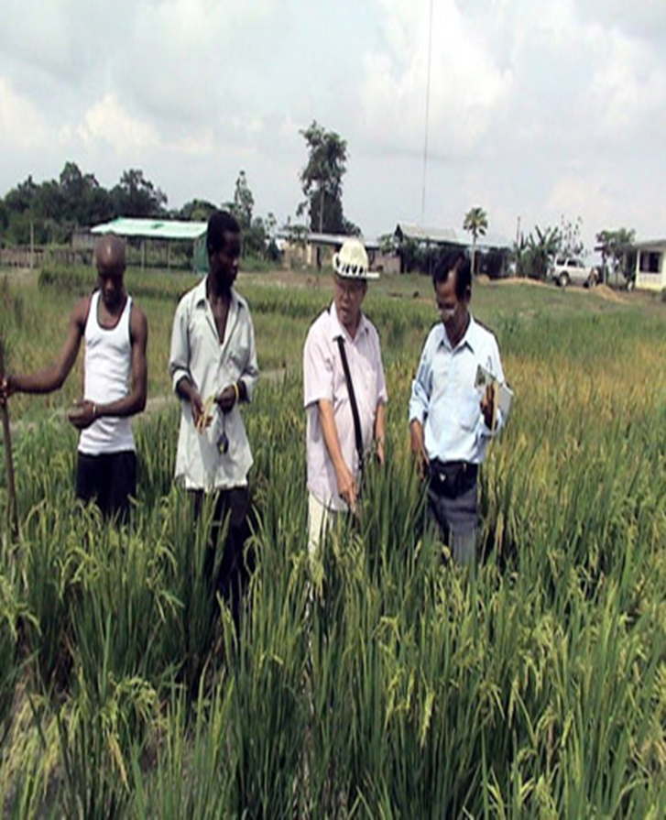
Chuyên gia Việt Nam giúp đỡ châu Phi làm nông nghiệp

Slide 10
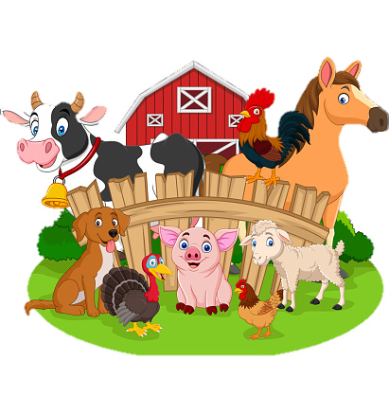
Nhóm 2. Tìm hiểu ngành chăn nuôi

Slide 11
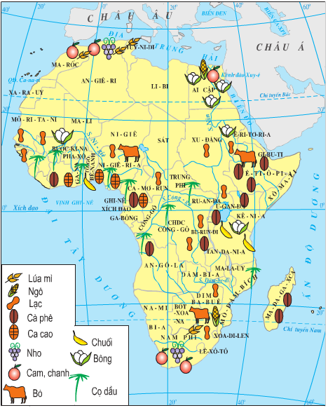
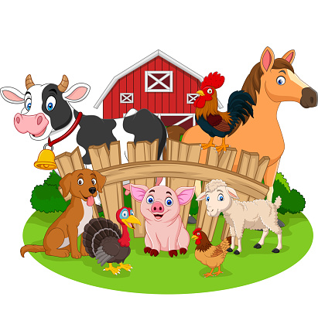
b) Ngành chăn nuôi
Lược đồ nông nghiệp châu Phi

Slide 12
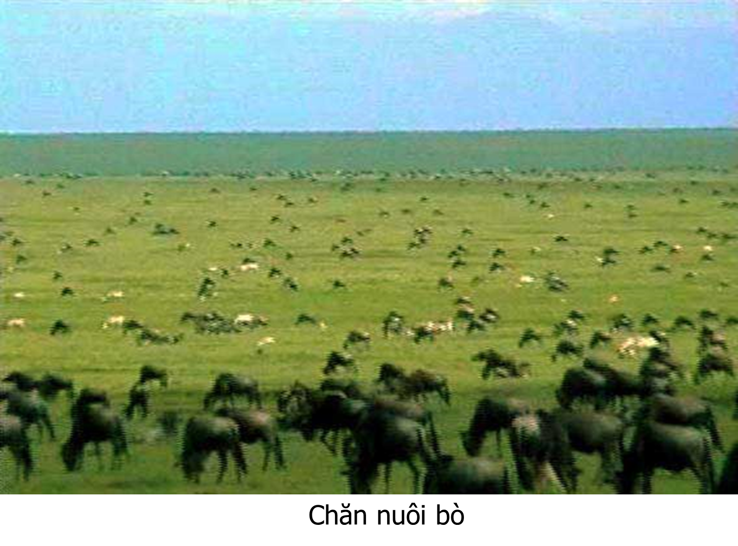

Slide 13
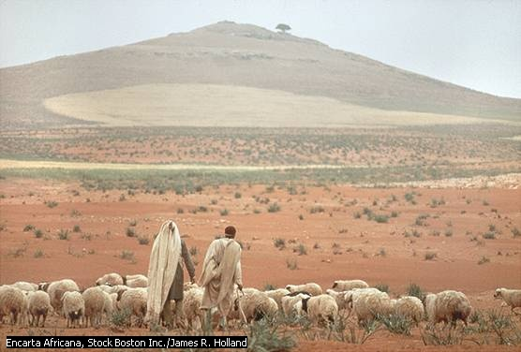
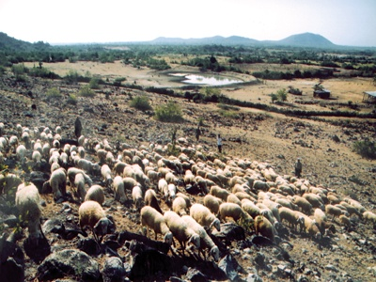
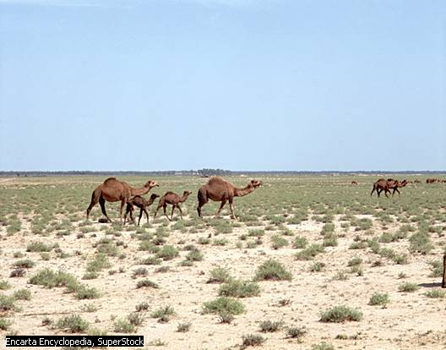
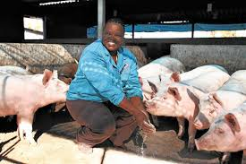
Cừu
Chăn nuôi dê
Lạc đà
Chăn nuôi lợn

Slide 14
Nhóm 3+4. Tìm hiểu ngành công nghiệp.

Slide 15
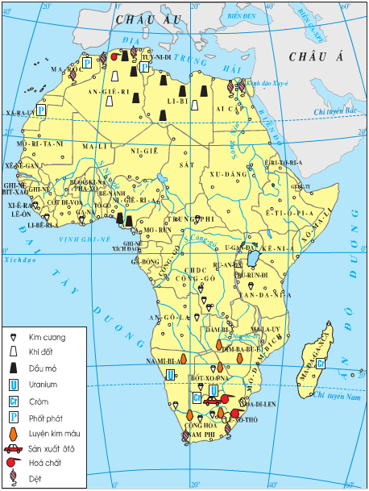
2. Công nghiệp.
Lược đồ công nghiệp châu Phi

Slide 16
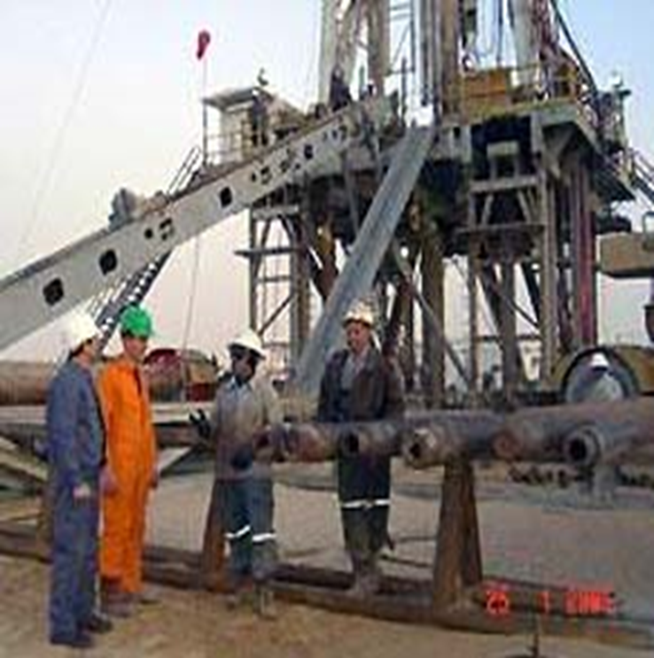
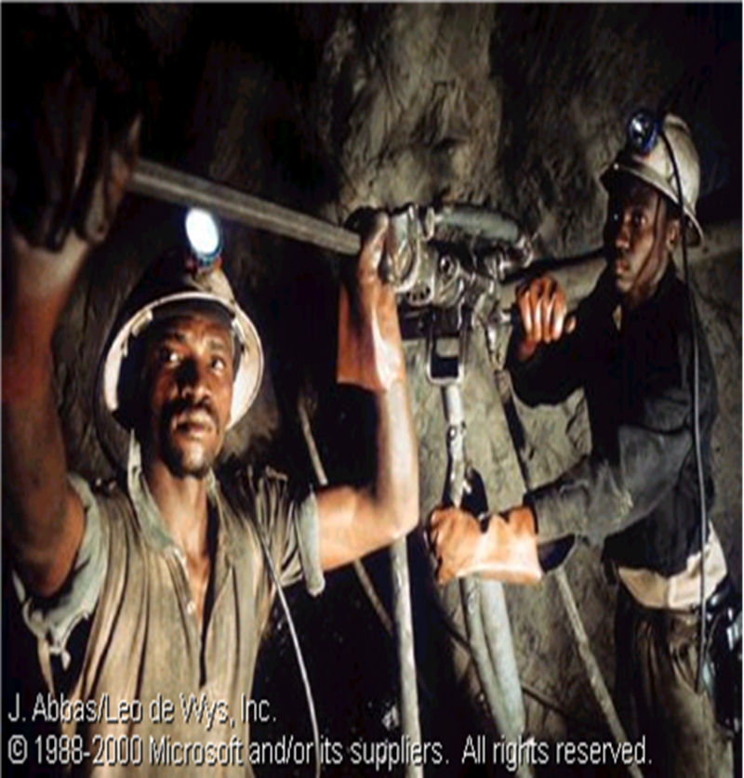
Khai thác dầu khí.
Khai thác than

Slide 17
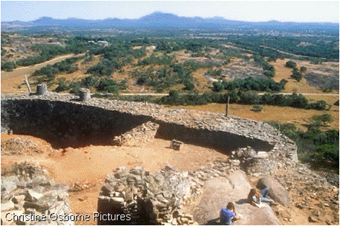
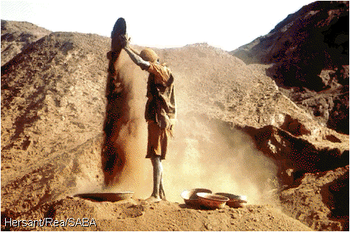
Khai thác kim cương ở Công gô

Slide 18
TRÒ CHƠI VÒNG QUAY MAY MẮN
Luật chơi:
Người chơi quay vòng quay may mắn và chọn câu hỏi.
MC bấm vào câu hỏi đã được chọn, đọc câu hỏi cho cả lớp cùng nghe.
MC đọc hết câu hỏi mới được trả lời.
Nếu phạm luật sẽ bị mất quyền trả lời câu hỏi.

Slide 19
VÒNG QUAY
MAY MẮN
May mắn
10
1
2
3
10
Mất lượt
May mắn
May mắn
4
5
6
10
Mất lượt
DỪNG
QUAY

Slide 20
Ca cao được trồng nhiều ở vùng nào của châu Phi?
Phía Bắc vịnh Ghi - nê
Các quốc gia Đông Phi.
Cực Nam châu Phi.
QUAY VỀ

Slide 21
Cà phê được trồng ở vùng nào của châu Phi?
Các quốc gia Đông Phi
Các quốc gia Đông và Tây Phi.
Ven vịnh Ghi - nê
QUAY VỀ

Slide 22
Ở châu Phi, hình thức chăn nuôi phổ biến là?
Chăn thả, phụ thuộc vào tự nhiên
Chăn nuôi trong các trang trại.
Chăn nuôi du mục.
QUAY VỀ

Slide 23
Vùng nào của châu Phi trồng được lúa nước?
Ven vịnh Ghi – nê.
Châu thổ sông Nin
Cực Bắc Châu Phi
QUAY VỀ

Slide 24
Giá trị sản lượng công nghiệp của châu Phi là bao nhiêu so với toàn thế giới?
2 %
5 %
20%
QUAY VỀ

Slide 25
Những khó khăn trong sự phát triển công nghiệp ở châu Phi là:
Thiếu lao động chuyên môn, kĩ thuật.
Thiếu vốn, cơ sở vật chất lạc hậu.
Cả A và B
QUAY VỀ

